Slide 1
Развитие воображения и творческих способностей детей посредством конструирования в старшей группе
Презентация из опыта
работы
Составила воспитатель: Щавинская А. С.

Slide 2
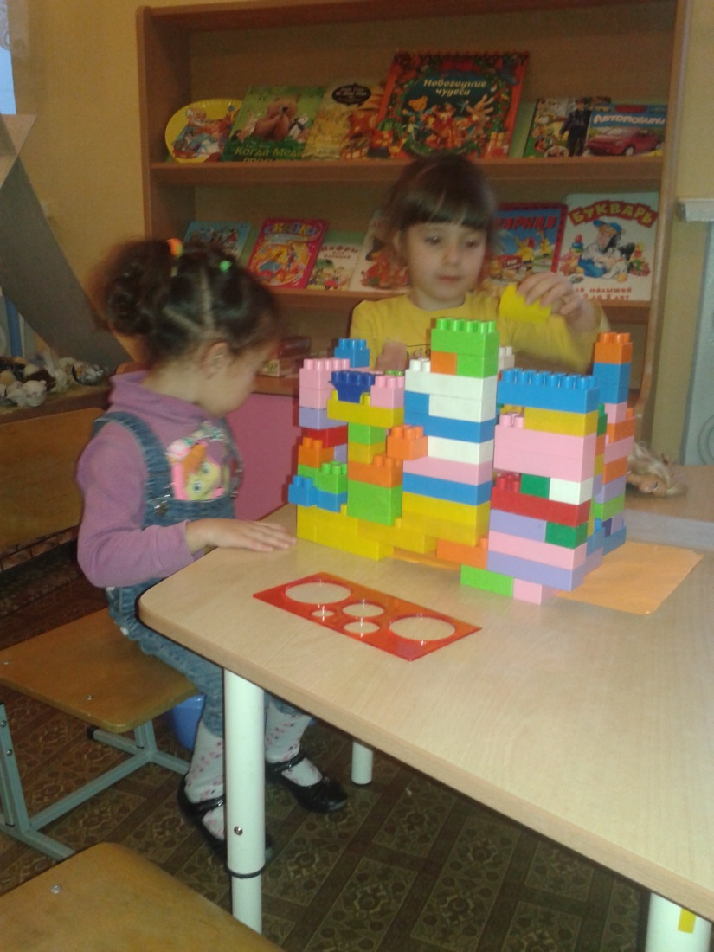
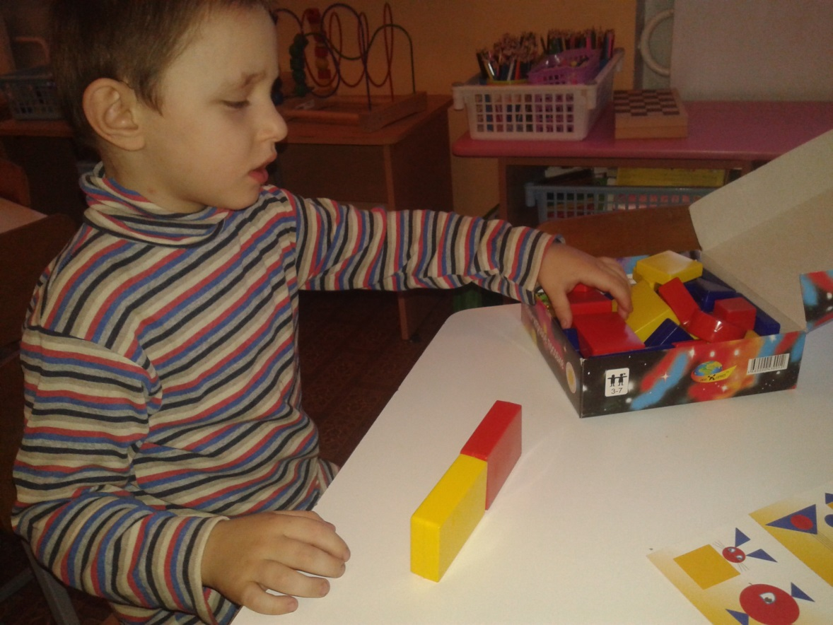
Термин «конструирование» произошел от латинского слова «construere», что означает создание модели, построение, приведение в определенный порядок и взаимоотношение различных отдельных предметов, частей, элементов».

Slide 3
Для реализации развития творческих способностей посредством конструирования детей старшей группы определены следующие задачи: 1.Воспитывать художественно - эстетический вкус. 2. Формировать стремления детей к самостоятельному творческому поиску. 3. Формировать умение детей использовать в конструктивной деятельности чертежи, схемы, модели. 4 Развивать мелкую моторику, речь познавательную и исследовательскую активность детей.

Slide 4
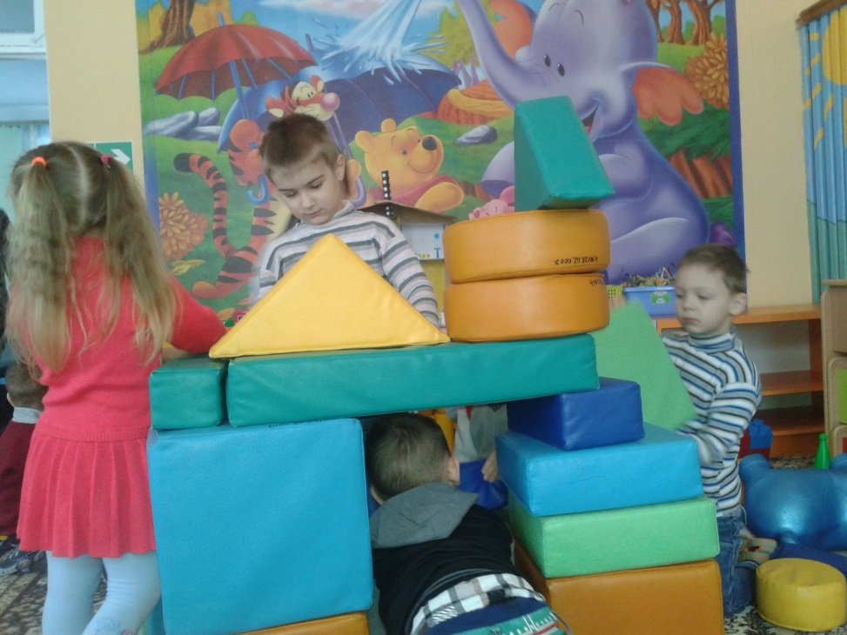
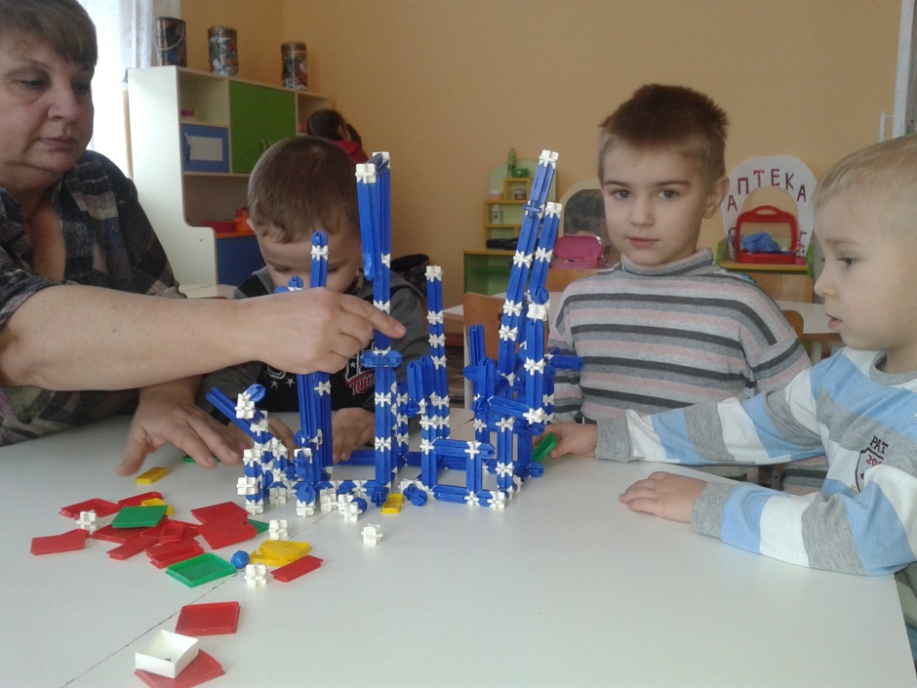
Выделяют­ся два типа конструирования: техническое и художественное.

Slide 5
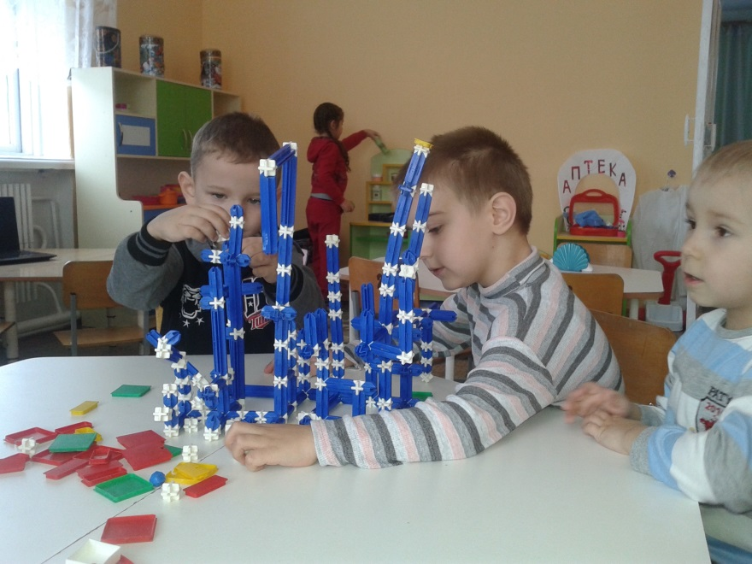
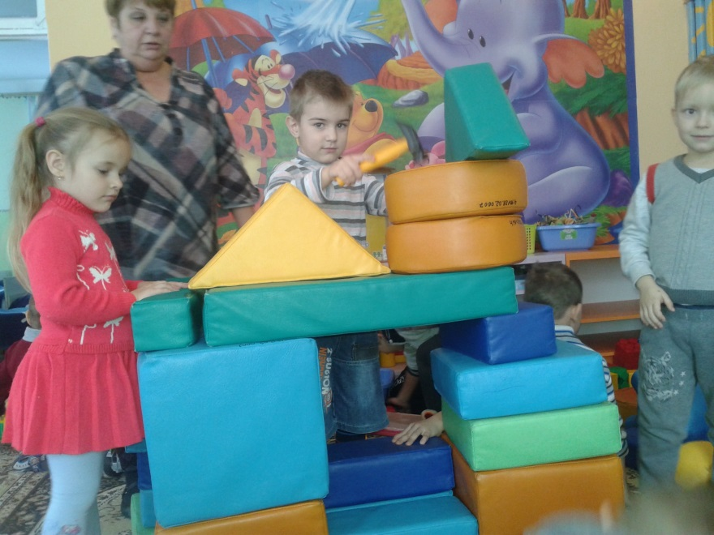
В техническом конструировании дети в основном отображают реально существующие объекты, а также придумывают конструк­ции по ассоциации с образами из сказок, фильмов.
.

Slide 6
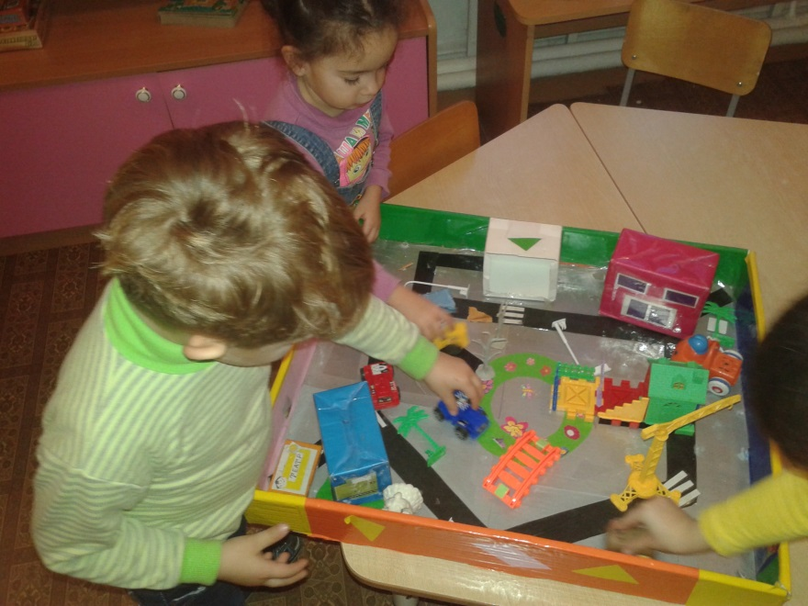
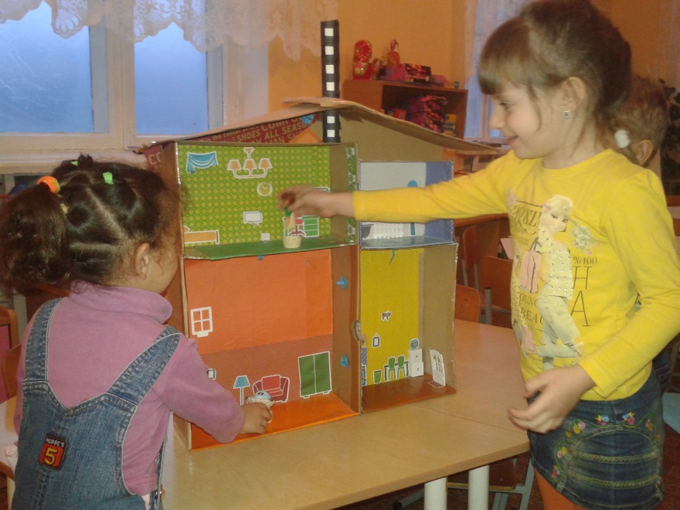
К художественному типу конструирования относятся констру­ирование из бумаги , картонных коробок и из природного материала.

Slide 7
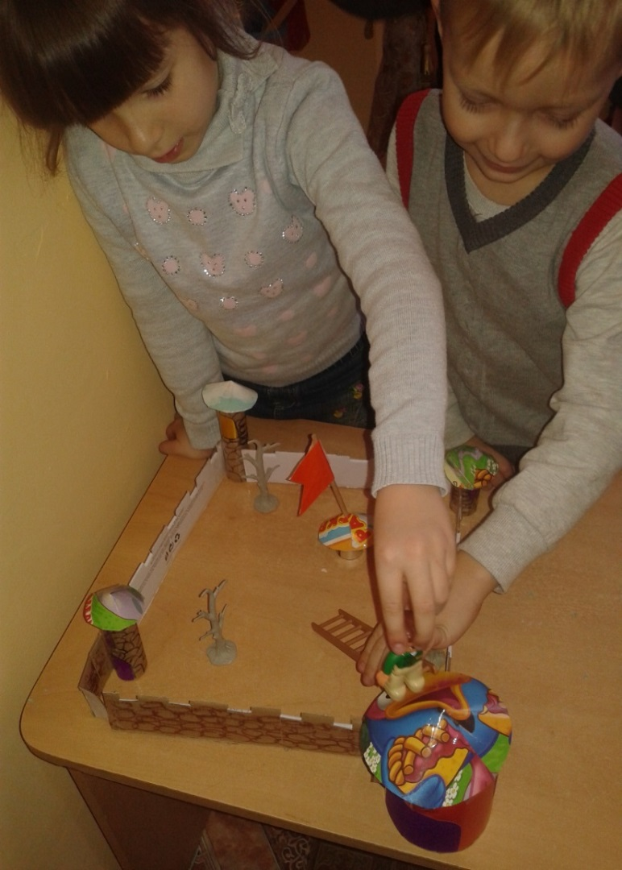
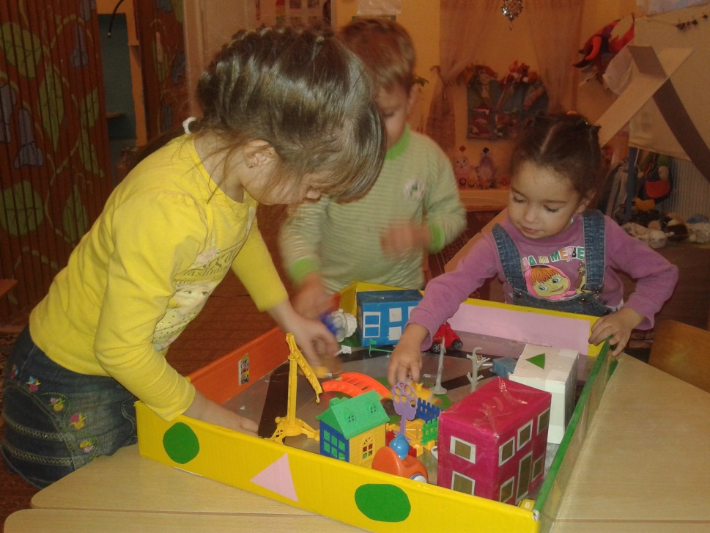
Для изготовления поделок использую плотную белую и цветную бумагу, тонкий картон, всевозможные коробки и другие материалы. В конце работы вместе с детьми рассматриваем игрушку, ребёнок может рассказать, все ли выполнено хорошо, какие затруднения были в работе и чему он научился.

Slide 8
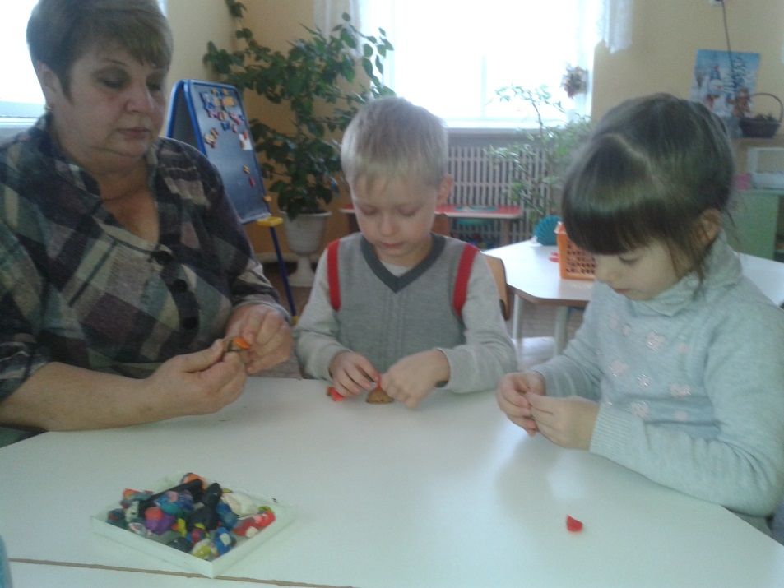
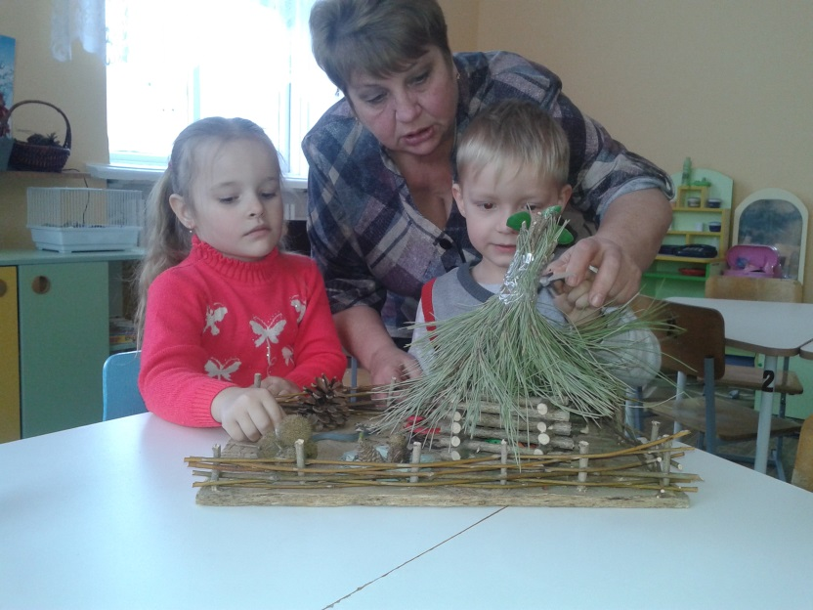
Ребёнку старшей группы нравится конструирования из природного материала. Работу по конструктивной деятельности детей мы строим в тесном сотрудничестве с родителями.

Slide 9
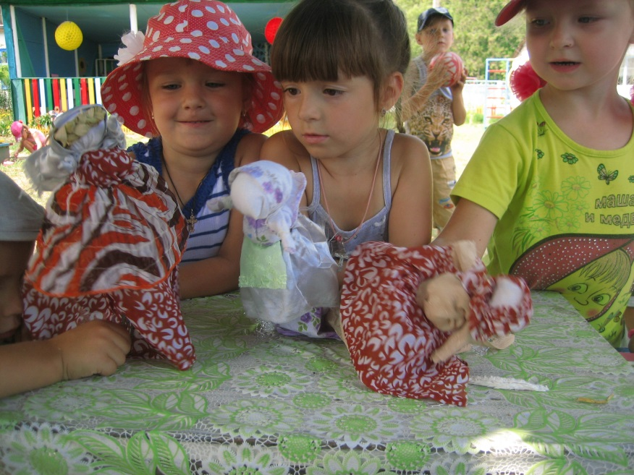
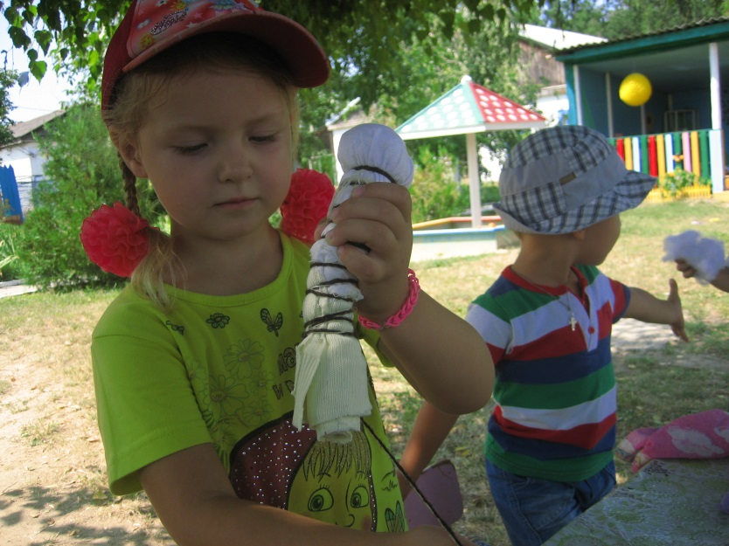
Игры детей старшей группы становятся интереснее, разнообразнее. В них отражается уже более широкий круг знаний, которые они приобретают из непосредственных наблюдений окружающего мира, из обширной информации по радио, телевидению, из книг и рассказов взрослых. Дети проявляют самостоятельность, творчество в создании игрушек- самоделок из различных материалов (ткани ,синтепона, ниток, поролона).

Slide 10
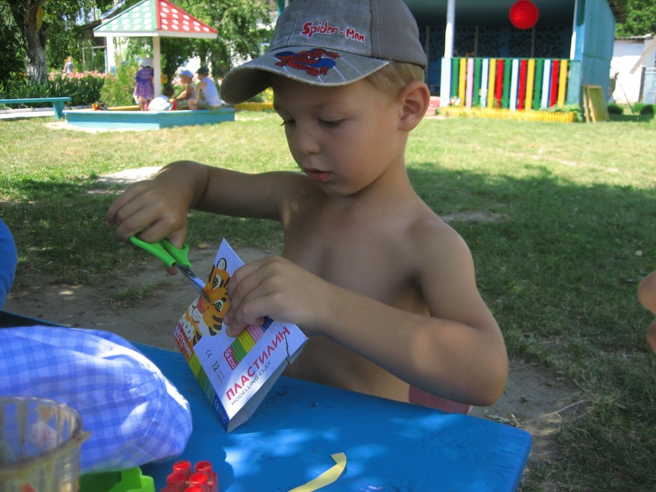
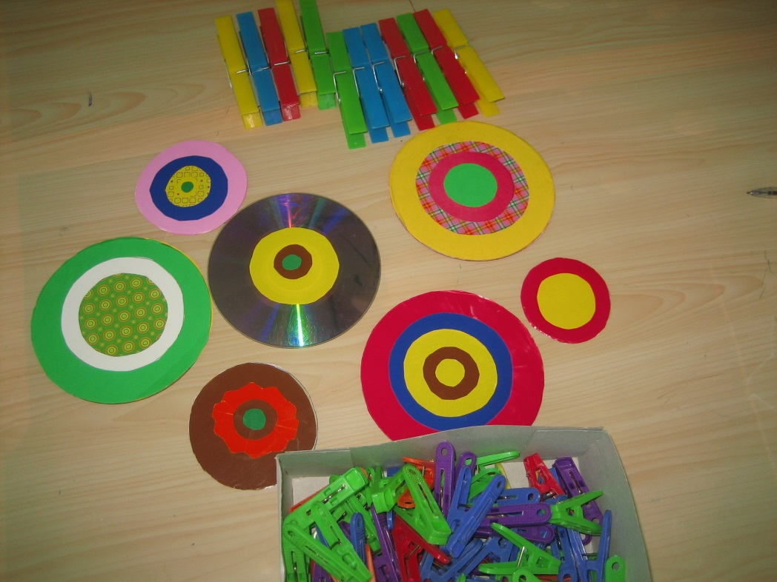
В летнее время дети вырезали кружки разного диаметра наклеивали на диски и украшали их разноцветными прищепками

Slide 11
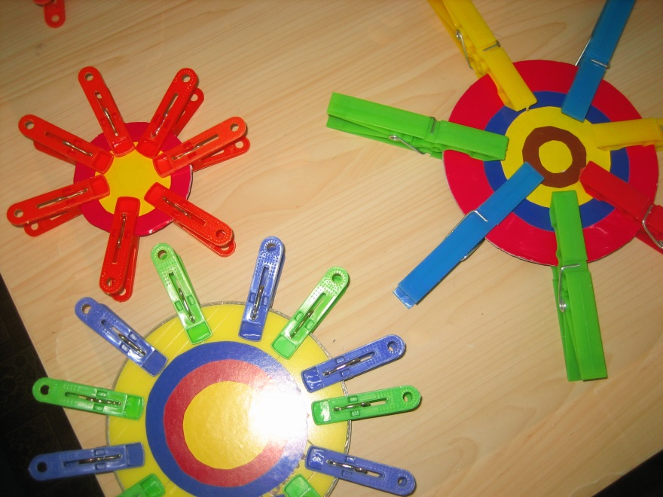
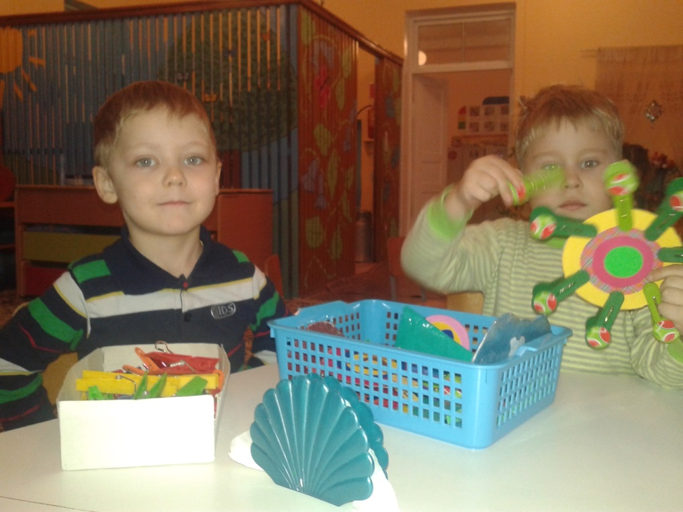
В этот конструктор который мы сделали с детьми из картона, дисков, цветной бумаги и прищепок дети играют с большим желанием и интересом.

Slide 12
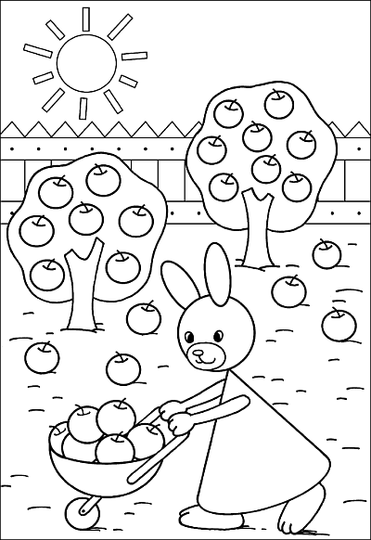
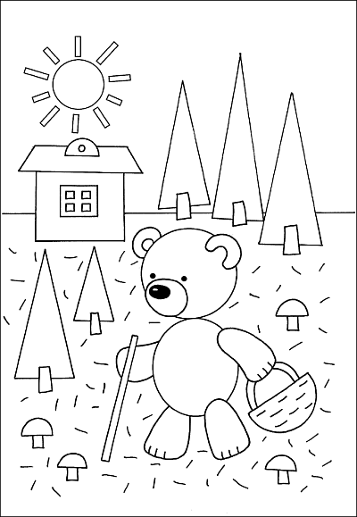
Детям так же нравится работать с иллюстрациями. Раскрашивая картинку ребёнку можно задать по ней определенные вопросы.

Slide 13
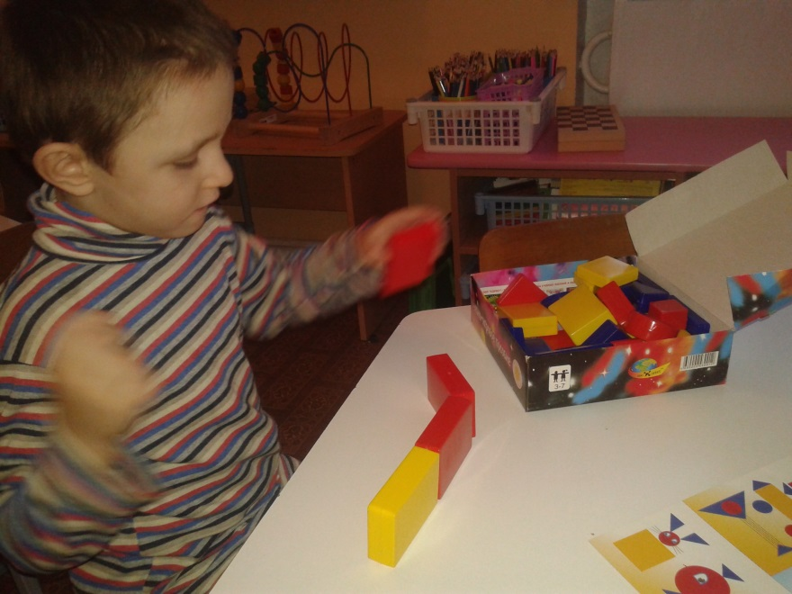
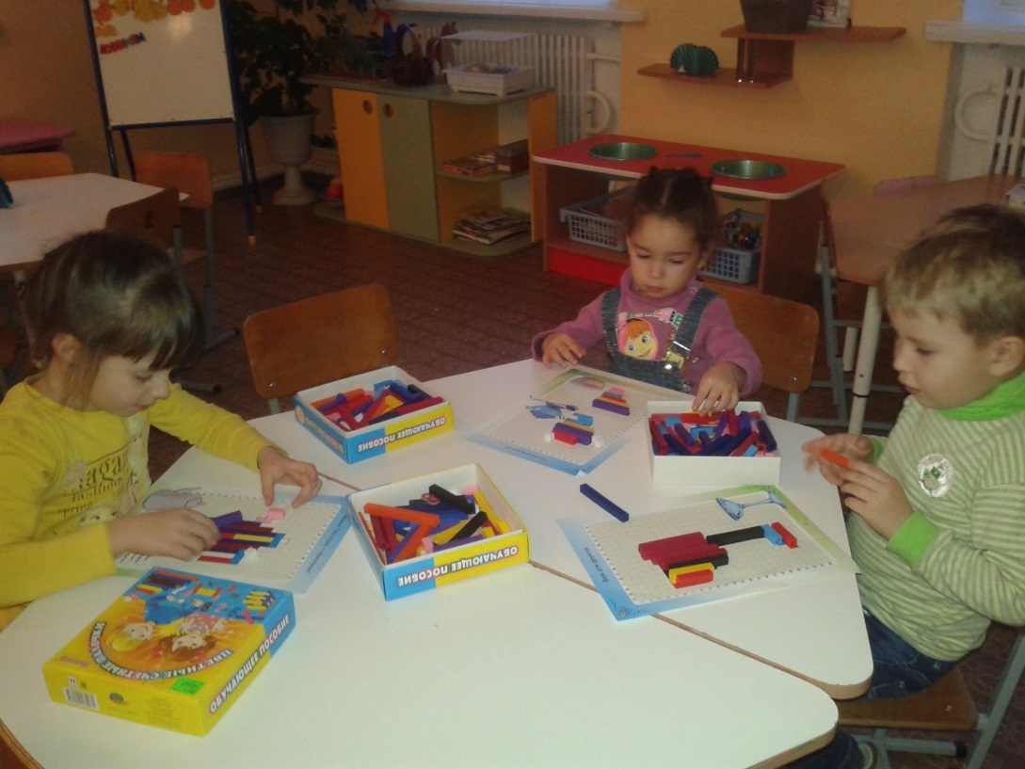
Для ребенка занятие конструированием в детском саду – это не просто выполнение поставленной задачи, а интересная и увлекательная игра. В конструирование дети учатся работать по схемам и чертежам используя блоки Дьенеша и палочки Кюинезенера.

Slide 14
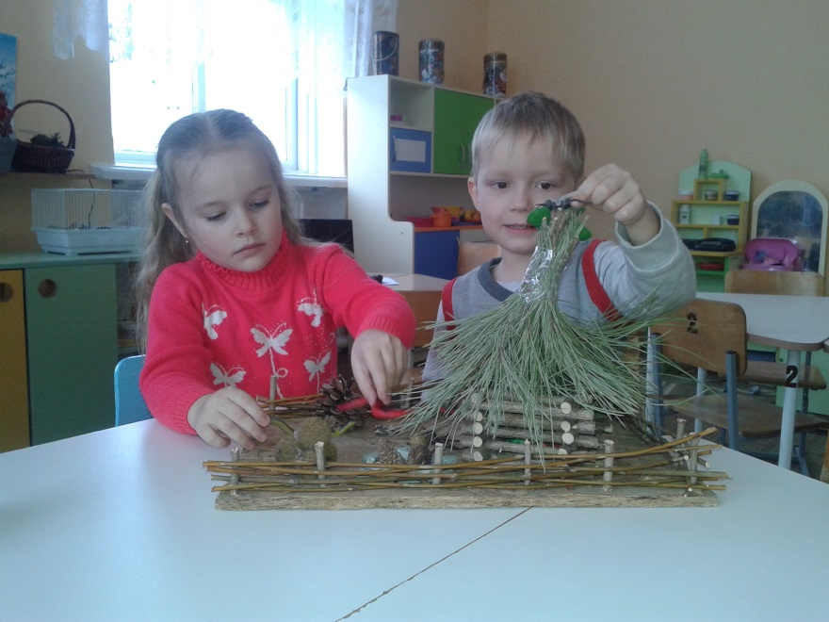
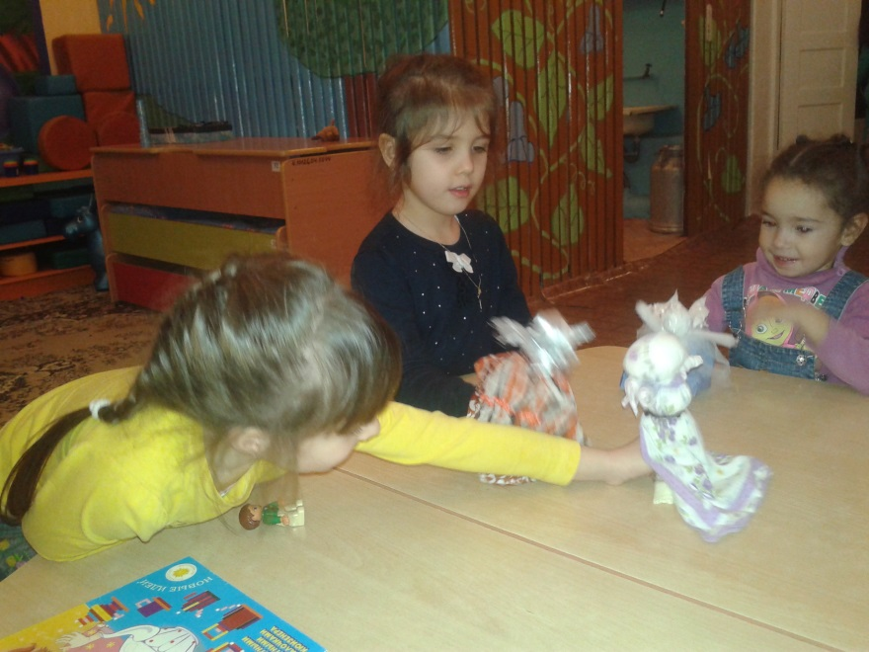
Любые изделия, которые изготавливают дети с родителями, должны находить применение в их играх. Можно устроить домик для игры с животными или поиграть с куклами сделанными своими руками.

Slide 15
Если правильно подойти к знакомству и обучению ребенка, основным принципам конструкторской работы, – ребенок получит много пользы. Дети готовы часами сидеть за изготовлением забавных поделок и игрушек.
Творческое конструирование в детском саду научит создавать красивые поделки, поможет ребенку приобрести необходимые навыки. Кроме того, ребёнок ощутит себя маленьким творцом, который будет верить в себя и свои силы.

Slide 16
В процессе обучения конструированию у детей развивается:
1.устойчивый интерес к различным видам конструирования;
2.развивается поисковая деятельность;
3. познавательная деятельность;
4. обогащение развития связной речи ребёнка в процессе формирования замысла и самооценки;
5. развитие художественного вкуса, развитие коллективных взаимоотношений между детьми;
6.развитие воли трудолюбия, умение доводить начатое дело до результата.

Slide 17
Спасибо за внимание!

